Slide 1
«Калейдоскоп изобразительного искусства» Экспресс-опрос в форме соревнования
Подготовила: старший воспитатель
МДОАУ ДС № 3 «Тополек»
Анищенко Наталья Владимировна

Slide 2
1. Назовите три основных цвета
1. Белый, черный, красный
2. Синий, зеленый, красный
3. Красный, желтый, синий

Slide 3
2. Что такое живопись?
1. Изображение окружающей жизни красками, передача своих чувств с помощью цвета
2. Искусство рисования тоном, пятном и линией
3. Искусство выполнения работ разными художественными материалами

Slide 4
3. Как называют художника, отдающего предпочтение изображению моря?
1. Пейзажист
2. Маринист
3. Анималист

Slide 5
4. Как называют художника, отдающего предпочтение изображению человека?
1. Маринист
2. Анималист
3. Портретист

Slide 6
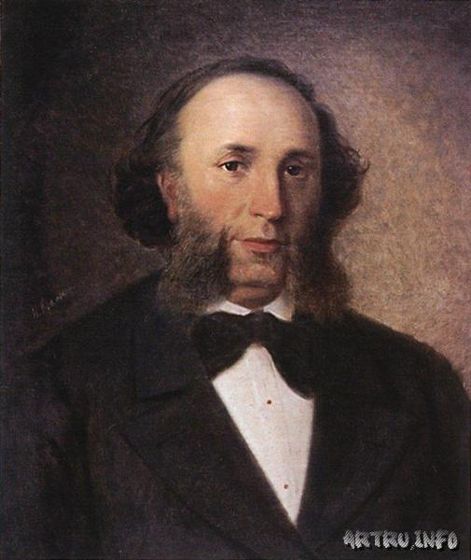
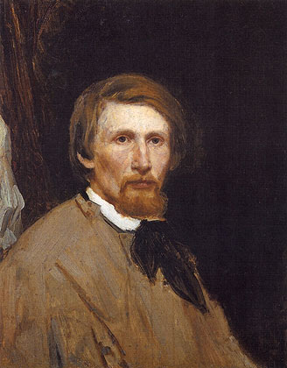
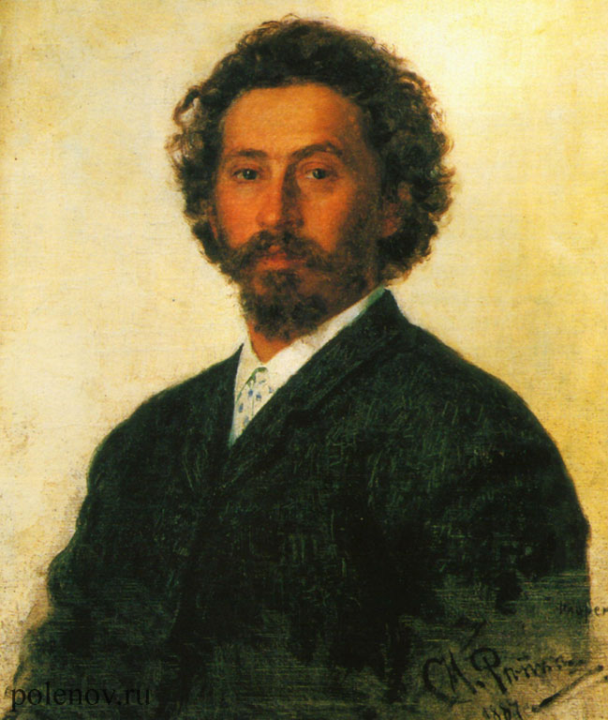
5. Выберите из представленных портретов портрет И.Е. Репина 1 2 3

Slide 7
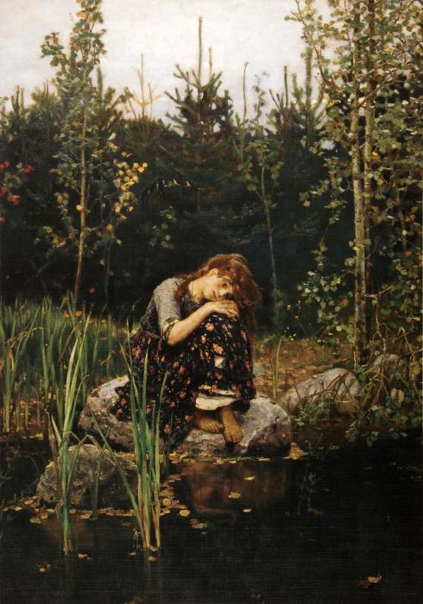
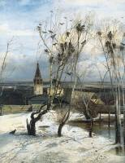
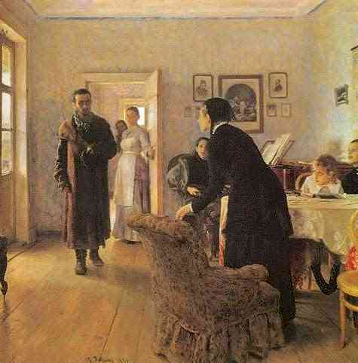
6. Выберите из представленных репродукций репродукции В.М. Васнецова. 1. «Алёнушка» 2. «Грачи прилетели» 3. «Не ждали»

Slide 8
7. Гжель всем нравится своим цветом. Выберите основной?
1. Золотой
2. Синий
3. Голубой
4. Белый

Slide 9
8. Благодаря этому цвету хохлому часто называют так.
1. Голубая
2. Золотая
3. Красная

Slide 10
9. Назовите профессию мастеров, чьими руками изготовлялись глиняные расписные игрушки в одном из главных культурных центров русского Севера – в Каргополье.
1.Гончар
2.Столяр
3. Художник

Slide 11
10. Поскольку изделия малой декоративной пластики (изделия дымковских, каргопольских, филимоновских мастеров) являются объемными, то к какому виду пространственных искусств их можно отнести?
1. Скульптура
2. Живопись
3. Архитектура

Slide 12
11. Предмет домашней утвари, которым особенно прославились городецкие мастера.
1. Ложка
2. Прялка
3. Матрешка

Slide 13
12. Основной материал, из которого изготавливают изделия в селе Полховский Майдан.
1. Дерево
2. Глина
3. Серебро
4. Чугун

Slide 14
Спасибо за внимание!

